Slide 1
程序设计的基础知识 -Computer & Program
2014年10月7日星期二
Notes:
语言对比，宏观的架构设计

Slide 2
主要内容
1
课程简介
2
计算机的发展历史
3
计算机程序设计语言的历史
4
Python语言介绍
5
程序设计语言初探

Slide 3
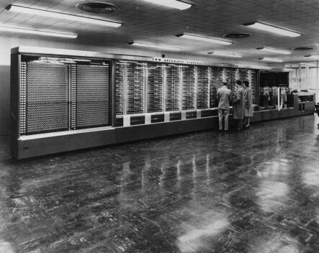
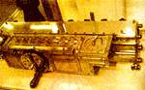
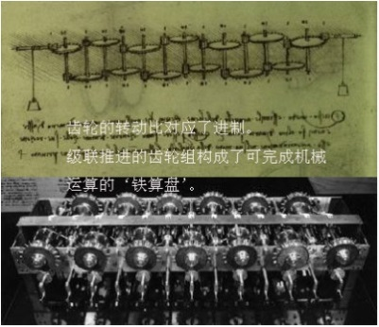
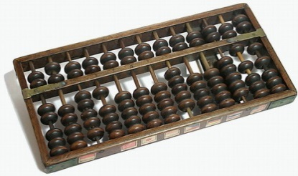
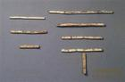
计算机的发展历史
算筹\算盘
机械计算机
机电计算机
Notes:
湖南省长沙楚墓里发现了n十根长约12厘米的竹棍。人类使用十进制和手指有关“一五一十”。山羊的数量比较少，小莫云一个人的手指头就可以清点完所有的山羊了；后来，羊的数量变多了，小莫云就和伙伴们合作，每数十只羊，就把羊交给几个小伙伴放牧，等到晚上把山羊带回来后，再一群一群地数，一个手指头表示一群羊（十只）；再后来，莫云长成了大姑娘，被指派专门负责清点部落里山羊的数量，而山羊的数量也越来越多，莫云就把以前小伙伴们放牧的十只一小群的羊十群十群地数出来，圈在一个羊圈里，数的时候用一个手指头表示一个羊圈的羊。由于莫云的聪明，部落里的羊的数目从来没有乱过。
帕斯卡研究了机器运转的各种传动机构，他根据数的进位制（十进位制）想到了采用齿轮来表示各个数位上的数字，通过齿轮的比来解决进位问题，低位的齿轮每转动10圈，高位上的齿轮只转动1圈。这样采用一组水平齿轮和一组垂直齿轮相互啮合转动，解决计算和自动进位，组成了一台计算机。帕斯卡的这台计算机可以计算到8位数字，表示数字的齿轮共16个，每个齿轮均分成10个齿，每个齿表示0～9中的一个数，并按大小排列。8个齿轮在上面组成垂直齿轮组，从左到右构成8位读数，分别表示个位数、十位数、百位数……千万位数；另外8个齿轮在下面组成水平齿轮组，从左到右可以进行8位数的加减。帕斯卡发明的钟表式齿轮计算机，是机械式计算机的初级阶段。它的外壳用黄铜制成，精致美观。但这台计算机的功能还很差，做乘法时必须用连加的方法；做除法时，也只能用连减的方法，而且这台机器需用一个小钥匙拨动一下方能计算，每次计算结束，都必须复原到零位以后，方可重新计算，很不方便。在计算过程中它又常发生故障。但是帕斯卡计算机的发明对以后计算机的发展具有深远的影响。它告诉人们“用纯机械装置可代替人的思维和记忆”,从此在欧洲兴起了“大家来造思维工具”的热潮。帕斯卡一下子成了著名人物。目前，帕斯卡发明制造的齿轮式计算机还保留有6 台。其中5 台在巴黎艺术和手工艺品博物馆内，一台保存在德累斯顿的物理教学沙龙。1642年帕斯卡一直被公认为世界上第一台齿轮式计算机的发明者，实际上，1623年卡什尔才是齿轮式计算机的第一个发明者。
坊间传闻：故宫博物院藏有的6 台盘式计算机，均属帕斯卡型，可能是康熙年间制造的。估计是来华传教的法国传教士亲自见过帕斯卡加法计算机，来我国后
与我国数学家共同研制，仿照帕斯卡计算机原理制造而成。
我国清代制作的盘式计算机十分考究。内部构造用黄铜制作，有的表面
镀金或镀银，装在红漆木盒里。10 位的有10 个圆盘，12 位的有12 个圆盘。
圆盘分为上下两层，上盘固定不动，下盘可以转动。上盘的中央都刻有数位
名称，其排列顺序自左至右，分别是“拾万”、“万”、“千”、“百”、
“十”、“两”、“钱”、“分”、“厘”、“毫”。12 个圆盘的则多“百
万”和“千万”两个单位。通过下盘下面齿轮的转动而达到做加、减、乘、
除运算的目的。
筹式计算机也都是黄铜制作的，外形呈长方体形，表面开有长方孔。孔
下有圆柱形的滚筒，筒上面贴有用象牙制成的特殊算筹，利用齿轮转动进行
运算。筹式计算机是我国独创的。
Gottfried Wilhelm Leibniz (1646～1716)莱布尼兹不仅是计算机的早期设计者、发明家之一，在数理逻辑的研究方面他也是一位先驱者，他在哲学史上占有显赫的地位。他还是一位法学家、历史学家、语言学家、地质学家、物理学家。他为中西科技文化的交流也做出过重大贡献。
莱布厄兹设计的计算机从外形上看是一个长100 厘米，宽30 厘米，高25 厘米的盒子，非常精致。它的外面装有摇柄，里面则主要由不动的计数器和可动的定位机构两部分组成。通过盒子上开的12个小“窗口”，可以看到计数器的读数。计数器的每一位数字都由带有10 个齿的齿轮构成。计算机的关键部件是一种所谓的梯形轴，这种梯形轴是齿数可变的齿轮的前身，有了它就可以顺利实现比较简便的乘除运算，导致滑架移位机构的产生，简化了多位数的乘除运算。
莱布尼兹计算机是第一台有较高实用价值的机械式计算机。各行各业要进行各种计算，都离不开令人厌烦的乘除法。有了莱布尼兹的计算机，就可以大大减轻劳动强度1673年莱布尼兹被选为巴黎科学院院士和伦敦皇家学会会员。这一年他制成的第一台机械式计算机还被当作稀世珍宝送到伦敦展出。：“今后天文学家们再也不必继续去训练为了计算所需要的耐心了⋯⋯只要用上计算机，这些计算工作可以交给任何一个人去做。”
德国工程师朱斯（K.Zuse）研制出了机械可编程计算机，在1941 年研制成功全继电器的，机电式的通用自动计算机Z—3。当时世界上最先进的新型计算机了。它能够执行8 种指令，字长22 位二进制，计算加法为0.3 秒、乘法为4－5 秒。整机用了2600 个继电器，这是世界上第一台通用程序控制计算机。
艾肯在IBM和哈佛资助下研制的MARK I，1944年5月完工并投入使用。它用了3 000多个电机驱动的继电器，是一个重达5吨的庞然大物造价高达50万美元. 世界上第一台实现顺序控制的自动数字计算机。数据和指令通过穿孔卡片机输入，输出则由电传打字机实现。其加法速度是300ms乘法速度是6 s。

Slide 4
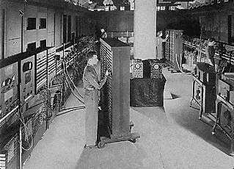
计算机的发展历史
电子计算机
1946年，美国宾西法尼亚大学摩尔学院教授J. Mauchiy和J.Eckert
第一台电子计算机（ENIAC）
数以万计的电子器件
占地170平方米左右
总重量达到30吨
达到每秒钟5000次加法
Notes:
埃尼阿克的计算速度，当时无与伦比，每秒钟可作5000 次运算，比当时已有的最快的继电器式计算机要快上1000 倍！它可以胜任相当广泛的科学计
算，当时计算中的最复杂的问题，要数描写旋转体周围气流的五个双曲型偏微分方程组了。这个问题如果让机电式计算机来计算的话，需要化一个多月的时间；让人工手算，要化上几年时间，而埃尼阿克，仅用了一个小时，就把结果全部告诉人们了。

Slide 5
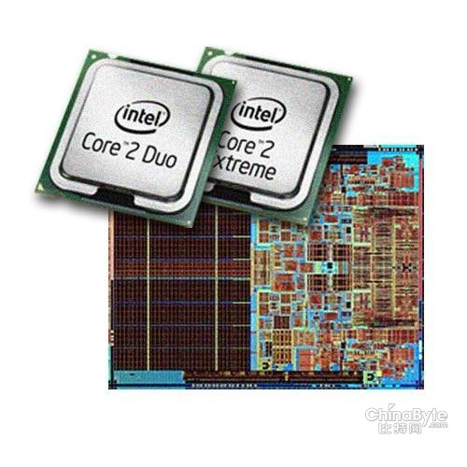
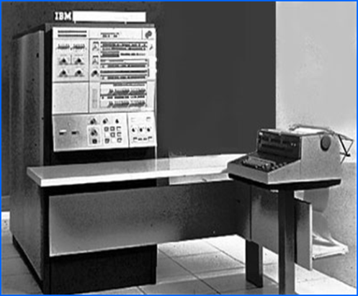
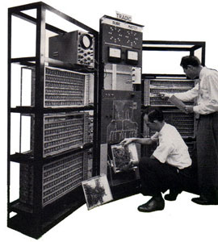
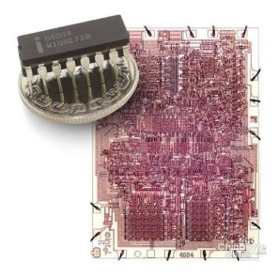
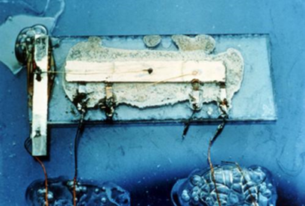
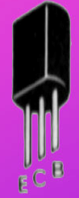
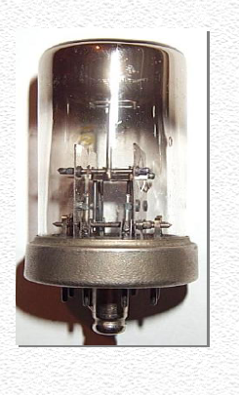
电子计算机的发展历程
电子管1946
晶体管
1959
集成电路
1964
超大规模集成电路
1972
Notes:
1959年：来自曾开发出第一台晶体管收音机的TI公司的基尔比(J. Kilby) 向美国专利局申报专利“半导体集成电路”。7月30日，仙童公司向美国专利局申请专利“半导体集成电路”。几根零乱的电线将五个电子元件(如晶体管、二极管、电容器等)连接在一起，就形成了历史上第一个集成电路。
1964年：IBM360计算机问世，标志着第三代计算机的全面登场，这也是IBM历史上最为成功的机型。
1965年：DEC公司推出了PDP-8型计算机，标志着小型机时代的到来。
1971年，INTEL的特德.霍夫研制成功了第一枚能够实际工作的微处理器4004，该处理器在面积约12平方毫米的芯片上集成了2250个晶体管，运算能力足以超过ENICA。Intel于同年11月15日正式对外公布了这款处理器。从此进入微处理器时代

Slide 6
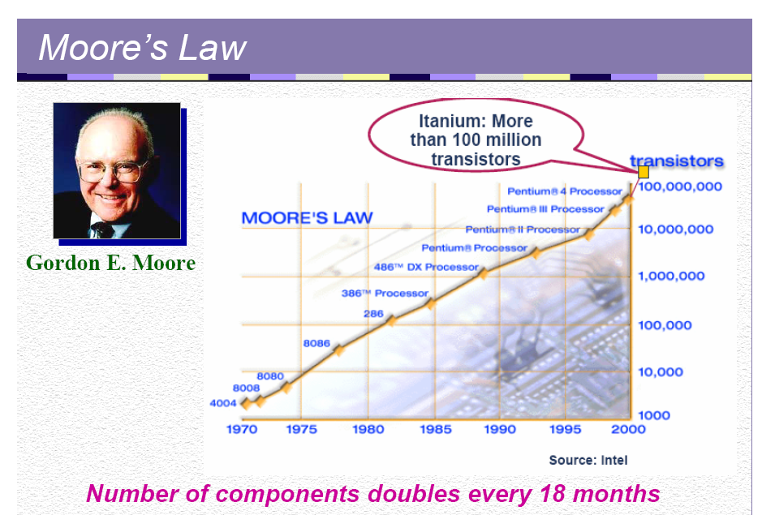
计算机的发展历史
单
位
时
间
执
行
的
指
令
数
晶
体
管
数
百万条/每秒
每18个月芯片能力增长一倍。

Slide 7


计算机有哪几部分组成？

Slide 8
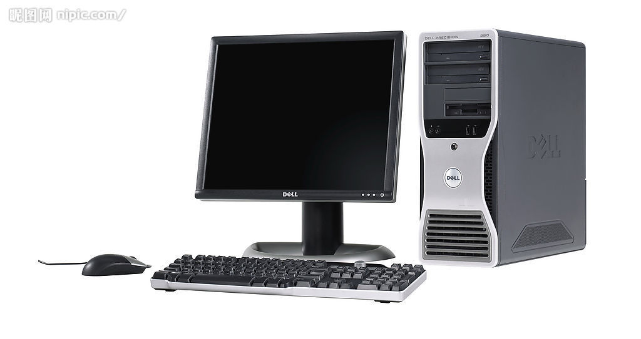
计算机
计算机，也被称之为“电脑”，是一种能够按照事先存储的程序自动、高效地对数据进行输入、处理、存储和输出的系统
计算机系统
硬件：计算机的躯壳
软件：计算机的灵魂

Slide 9
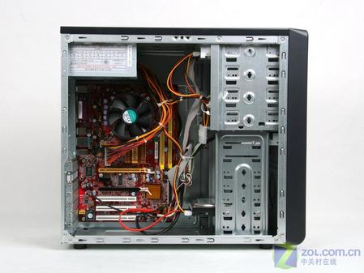
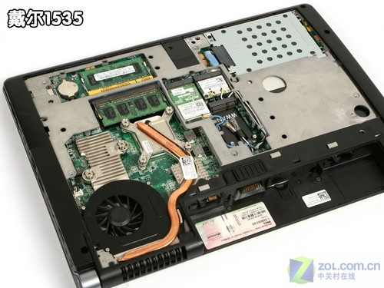
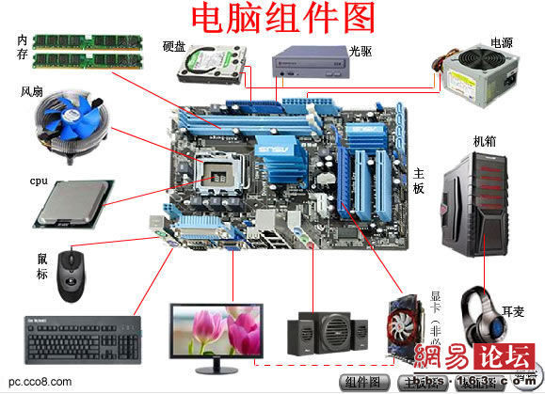
计算机硬件
输入设备
存储器
输出设备
控制器
运算器
CPU

Slide 10
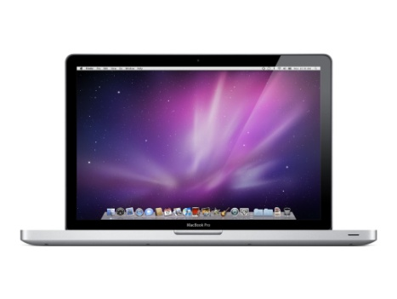
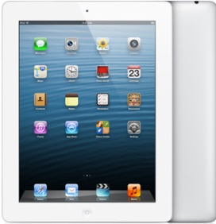
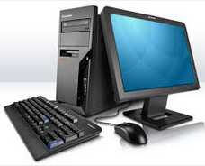
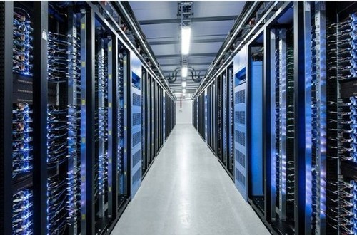
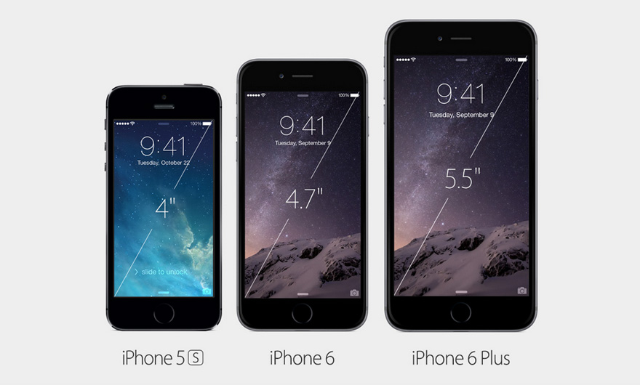
计算机的基本组成

Slide 11
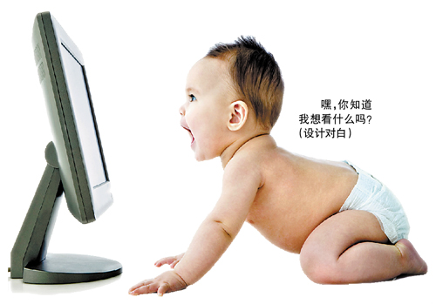
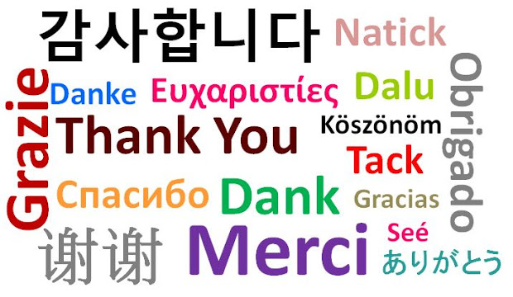
人机如何交流？

Slide 12
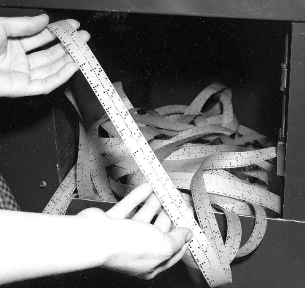
机器执行的程序
Compute 1+1
10111000
00000001
00000000
00000101
00000001
00000000
Notes:
既然计算机的程序都是二进制的，那么一段计算机程序很可能长成这样，其实这段程序就是计算简单的1+1。这种程序的表示方式显然有很大的问题，首先是不方便记忆，其次如果出现了错误，比如有一位1被写成了0，是很难发现的。

Slide 13
汇编语言（Assembly Language）
MOV AX, 1
10111000
00000001
00000000
ADD AX, 1
00000101
00000001
00000000
Notes:
为了解决这个问题，人们将发明了汇编语言，也就是用一条较易为人理解的语句，表示一系列二进制指令。如之前程序的前3条表示将数字1放入寄存器AX，后三条表示将寄存器AX的值加1。汇编语言就是机器语言的映射，它更贴近机器，所以又称低级语言。虽然比机器语言更易为人们所理解，但是依然不够直观。我们更希望直接用1+1表示加法运算，而不是对寄存器进行操作。

Slide 14
高级语言（High-level Language）
如：Python 语言
print 1+1
Notes:
于是，高级语言就应运而生了，这里的高级是High-level的意思，而不是advanced所指的高级，也就是说和汇编语言这种低级语言相比，它更贴近人类的思维方式，因此可用性更好。如使用本门课将要介绍的Python语言完成1+1的计算，是非常容易且直观的，只需要这一条语句，即计算1+1，并将结果打印到屏幕上。

Slide 15
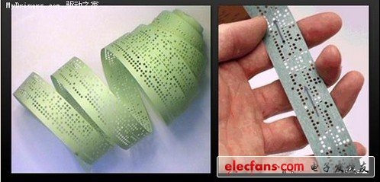
程序设计语言
编码
10000110 00000001 10001011
00001010 10010111 00000001
机器语言
二进制和编码方式
MOV A, 1
ADD A, 1
MOV (7), A
HLT
汇编语言
用助记符号编写程序
Result = 1+1
Return
高级语言
用类似自然语言的语句编写程序
Notes:
不可思议、抓狂、欣慰、鼓掌
为什么要用二进制

Slide 16
计算机程序设计语言的历史
Pascal
C
Smalltalk
Prolog
SQL
C++
Ada
Perl
Tcl
90年代
互联网时代
内外兼修
Python
Visual Basic
Ruby
Java
Delphi
JavaScript
PHP
开宗立派
80年代
LISP
FORTRAN
COBOL
CPL ,BCPL
BASIC
1967-1978
ENIAC coding
C-10
百花齐放
初露锋芒
50与60年代
蛮荒之初
40年代
1940年之前
Notes:
蛮荒之初，第一个编程语言比现代的计算机还早诞生，Ada：第一位程序员，提花织布机：运用打孔卡上的坑洞来代表缝纫织布机的手臂动作
初见锋芒，最早被确认的现代化、电力启动的计算机，1943 – Plankalkül，1943 - ENIAC coding system， 1949 - C-10
百花齐放, Fortran (1955), LISP, COBOL, ALGOL 60报告, 巢状区块结构, 词汇范围, 语言的描述方式, 巴科斯-诺尔范式 (BNF)的数学化精确符号
开宗立派， C，一种早期的系统程式设计语言， Smalltalk，于1970年代中期所开发，是一个完全从零开始(ground-up)设计的面向对象编程语言， Prolog，第一个逻辑程式语言
内外兼修，C++， Ada, Common Lisp, Perl, Tcl
高级程序语言定义
语言

Slide 17
计算机程序设计语言的历史
英雄辈出
约翰·巴科斯，发明了Fortran
阿兰·库珀，开发了Visual Basic
詹姆斯·高斯林，开发了Oak，该语言为Java的先驱
安德斯·海尔斯伯格，开发了Turbo Pascal、Delphi，以及C#
艾伦·凯，开创了面向对象编程语言，以及Smalltalk的发起人
约翰·麦卡锡，发明了LISP
丹尼斯·里奇，发明了C
比雅尼·斯特劳斯特鲁普，开发了C++
尼克劳斯·维尔特，发明了Pascal与Modula
拉里·沃尔，创造了Perl与Perl 6
吉多·范罗苏姆，创造了Python
Notes:
图灵奖得主

Slide 18
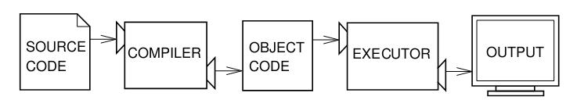
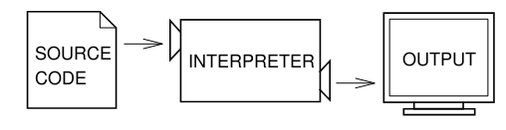
计算机程序设计语言的历史
编译型语言
解释型语言
Notes:
详细讲解这个过程， 并对程序语言分类进行讲解，结合机器，汇编和高级语言的过渡，

Slide 19
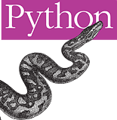
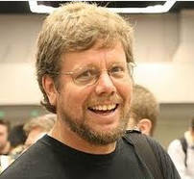
Python语言介绍
诞生于1989年， 英国发音：/ˈpaɪθən/，美国发音：/ˈpaɪθɑːn/
创始人为吉多·范罗苏姆（Guido van Rossum）

Slide 20
Python语言的特点
设计哲学是“优雅”、“明确”、“简单”
开发哲学是“用一种方法，最好是只有一种方法来做一件事”
完全面向对象的语言
支持泛型设计，支持重载运算符
可读性高，能够支撑大规模的软件开发
Python where we can, C++ where we must
Notes:
Python设计为可扩充的
Python提供了丰富的API和工具，以便程序员能够轻松地使用C语言、C++、Cython来编写扩充模块
胶水语言
别太细

Slide 21
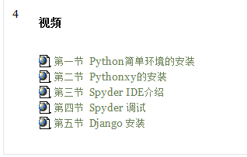
安装与使用Python
安装Python
www.python.org
安装过程看CMS网站视频1
安装Python（x,y）
www.python.org
安装过程看CMS网站视频2
使用Spyder IDE
看CMS网站视频3

Slide 22
Hello, World!
它是编程之神的传统咒语，可以帮助你开始这段感情……
# 打印Hello, World!到屏幕
print 'Hello, World!'
注释
执行语句
Notes:
下面我们就一起编写第一个Python程序吧。各种语言的教科书都习惯上用“Hello, World”作为第一个程序范例，向读者展开神奇的程序设计的世界。它的功能是在屏幕上打印“Hello, World”。通过此程序，读者可以了解该语言的基本语法和结构，以及如何进行基本输出。这个Python程序只有短短的两行，其中第一行是注释，也就是给人看的文字，Python会忽略任何注释。注释用来对程序进行解释说明，程序中任何以井号开始到行尾的文字都是注释。第二行是执行语言，功能是在屏幕上打印字符串Hello, World. 这一行和英语非常相似，似乎就是告诉计算机，Hi，给我print，也就是打印一行内容为Hello World的文字。怎么样，Python语言非常简单吧？所以Python语言也被誉为“可执行的伪代码”。下面我们就实际的运行一下这段程序。一般有两种途径运行Python程序，第一种是使用Python控制台，第二种是使用Python脚本。

Slide 23
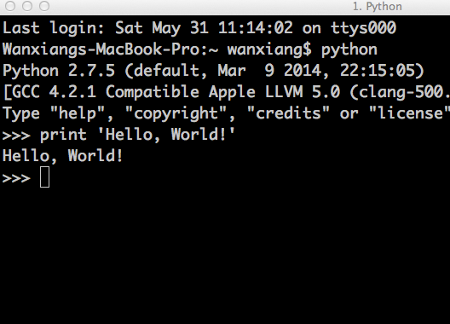
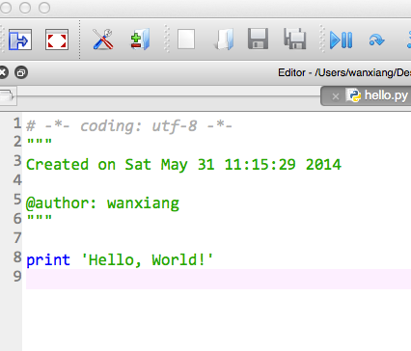
控制台和脚本的比较
控制台
脚本
优点
无需创建文件
立即看到运行结果
适用场景
语句功能测试
优点
反复运行
易于编辑
适用场景
编写大型程序

Slide 24
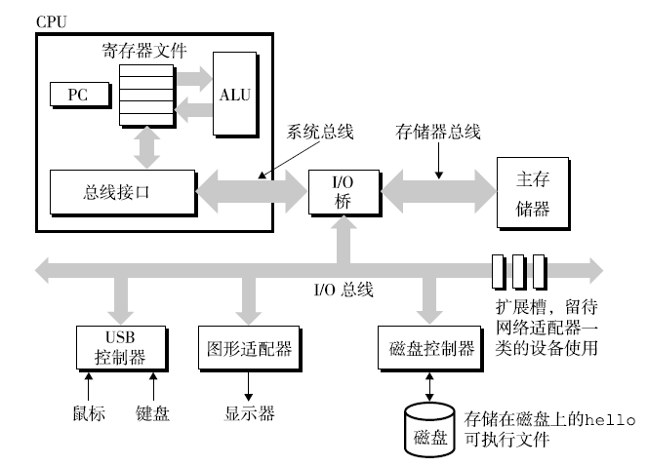
程序设计语言执行过程

Slide 25
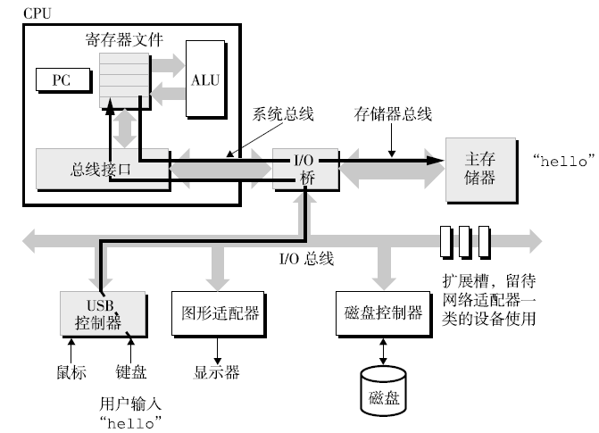
程序设计语言执行过程

Slide 26
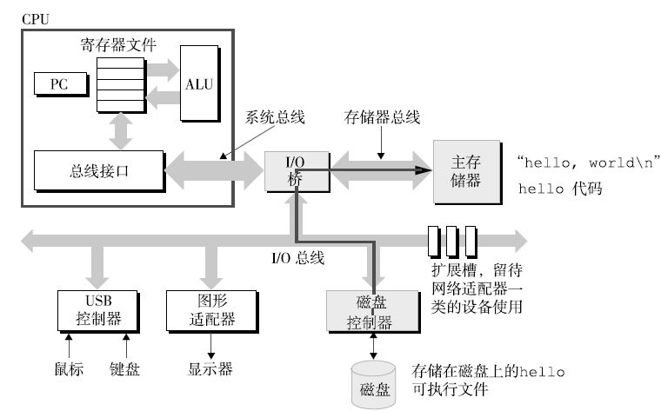
程序设计语言执行过程

Slide 27
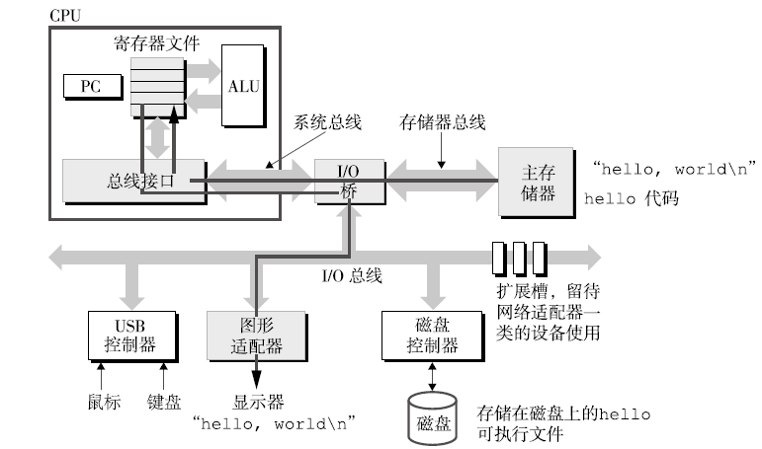
程序设计语言执行过程

Slide 28
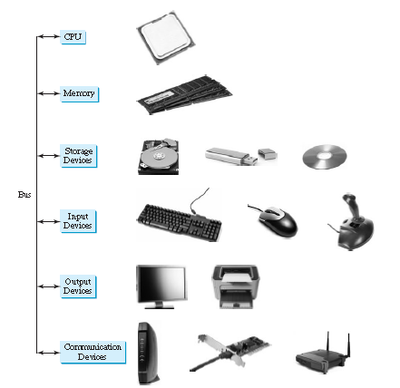
作业1：了解计算机硬件性能

Slide 29











作业2：了解计算机操作系统

Slide 30











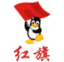
作业2：了解计算机操作系统

Slide 31
作业3：安装Python
1.参考cms.hit.edu.cn的视频安装、使用Python
2.练习编写print语言并执行熟悉python运行环境
例如：
# Display three messages
print("Welcome to Python")
# Compute expression
（10.5 + 2 * 3) / (45 – 3.5)
3.根据注释阅读懂代码并运行下面代码，看懂后尝试自己编写代码画一个黑色的“圆”。
*4.熟悉键盘的键位和双手打字

Slide 32
作业3.3代码
import turtle # import turtle module
turtle.pensize(3) # Set pen thickness to 3 pixels
turtle.penup() # Pull the pen up
turtle.goto(-200, -50)
turtle.pendown() # Pull the pen down
turtle.begin_fill() # Begin to fill color in a shape
turtle.color("red")
turtle.circle(40, steps = 3) # Draw a triangle
turtle.end_fill() # Fill the shape
turtle.penup()
turtle.goto(0, -50)
turtle.pendown()
turtle.begin_fill() # Begin to fill color in a shape
turtle.color("green")
turtle.circle(40, steps = 5) # Draw a pentagon
turtle.end_fill() # Fill the shape
turtle.penup()
turtle.goto(200, -50)
turtle.pendown()
turtle.begin_fill() # Begin to fill color in a shape
turtle.color("yellow")
turtle.circle(40, steps = 6) # Draw a hexagon
turtle.end_fill() # Fill the shape

Slide 33
Thank you

